Slide 1
О продвижении продукции краевых производителей в предприятиях торговли по Хабаровскому краю и за пределами региона

Slide 2
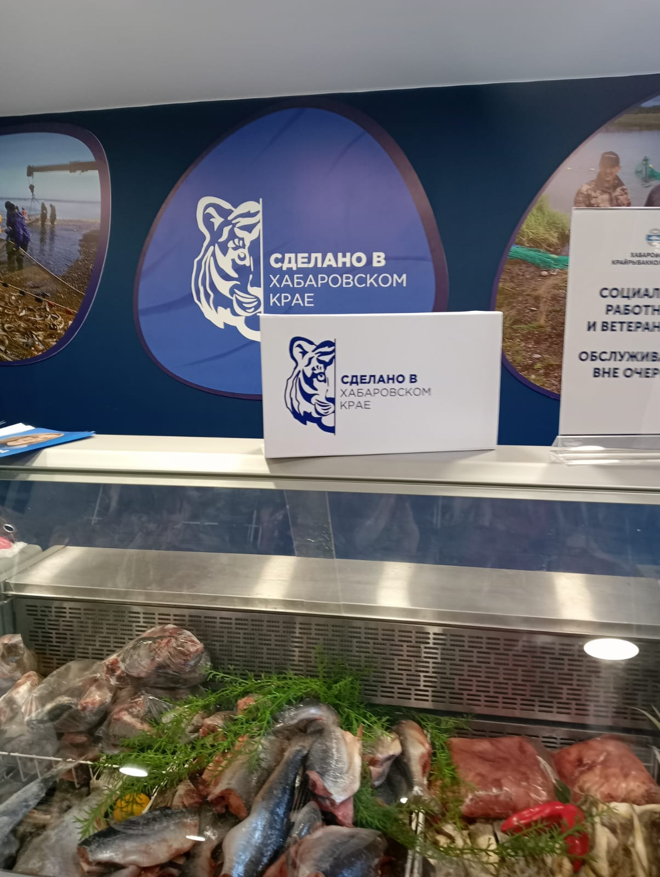
Хабаровский Рыбак

Slide 3
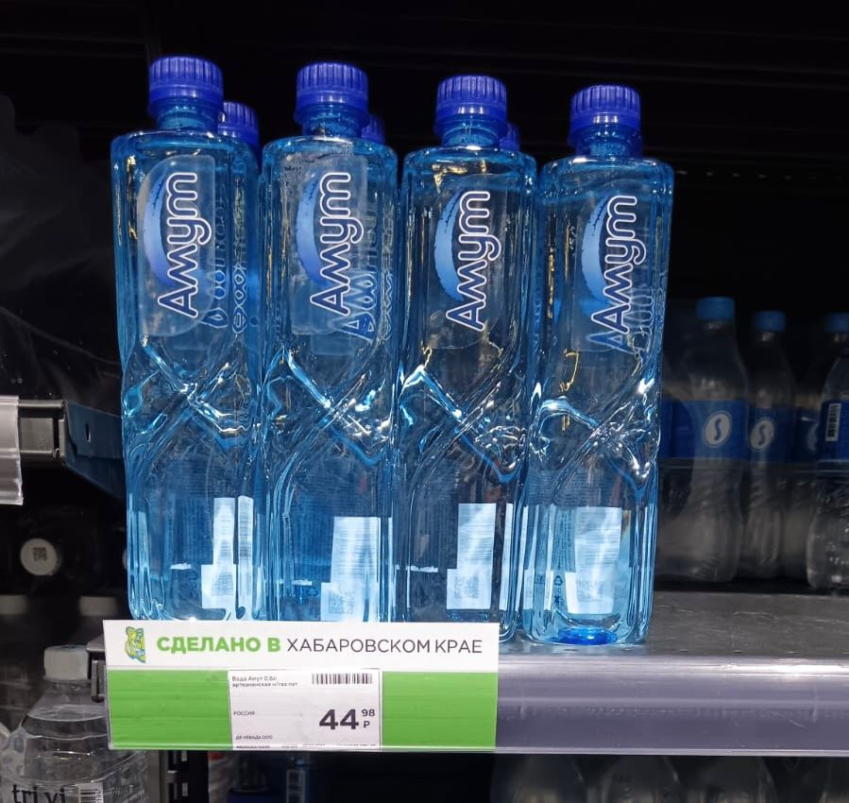
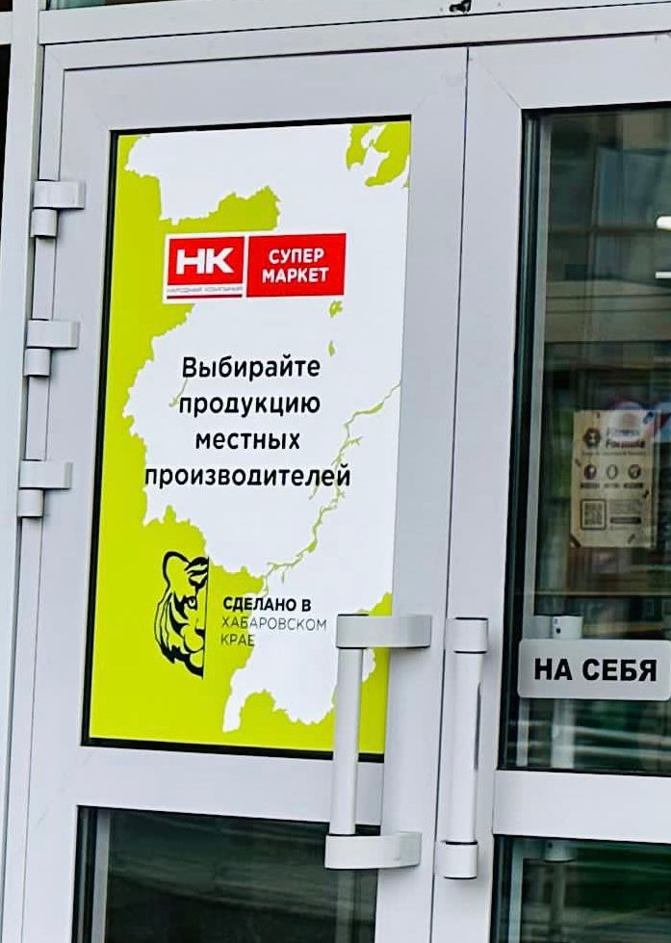
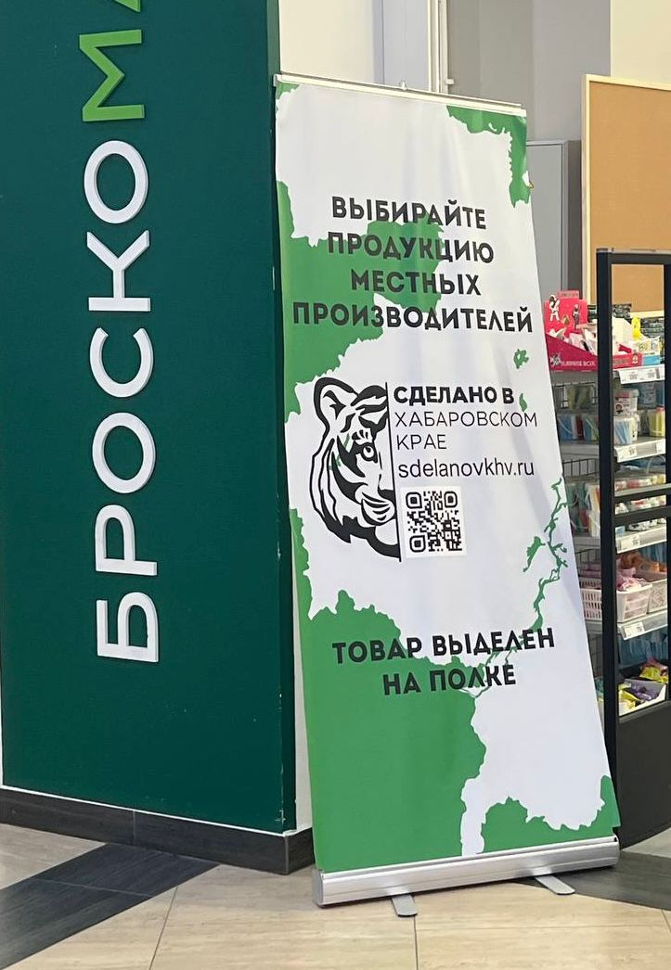
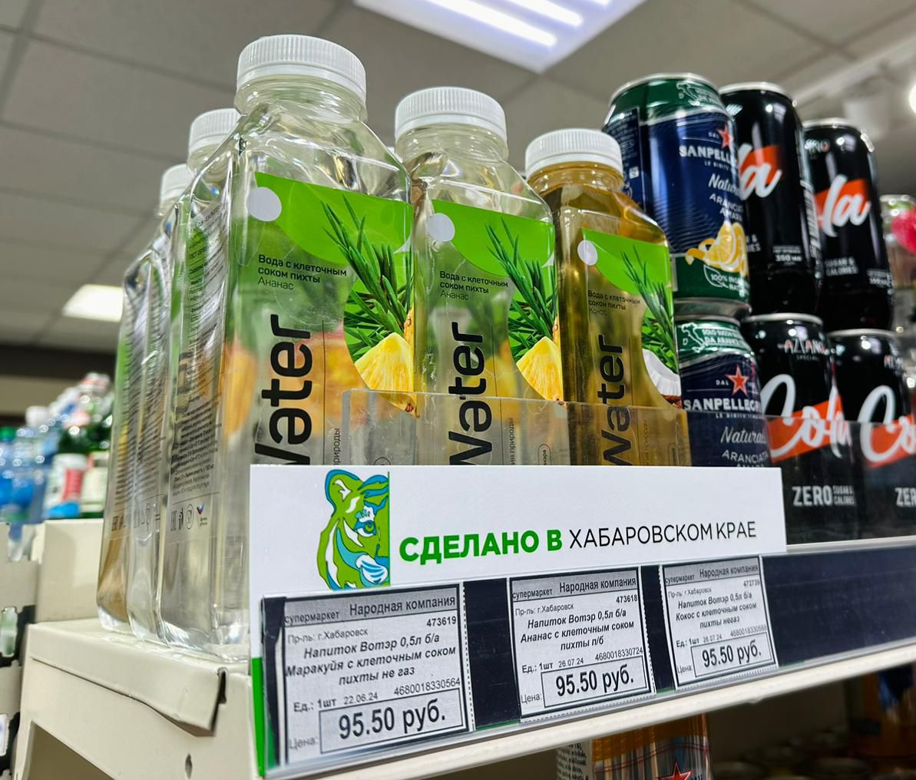
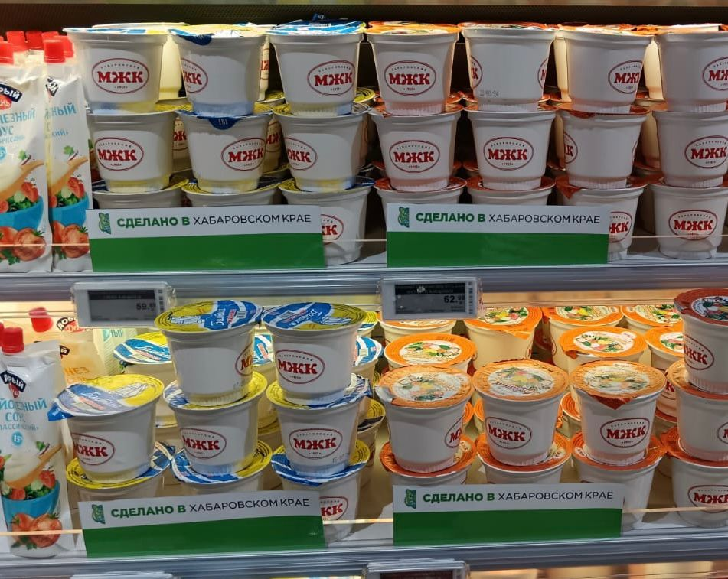
Торговые сети

Slide 4
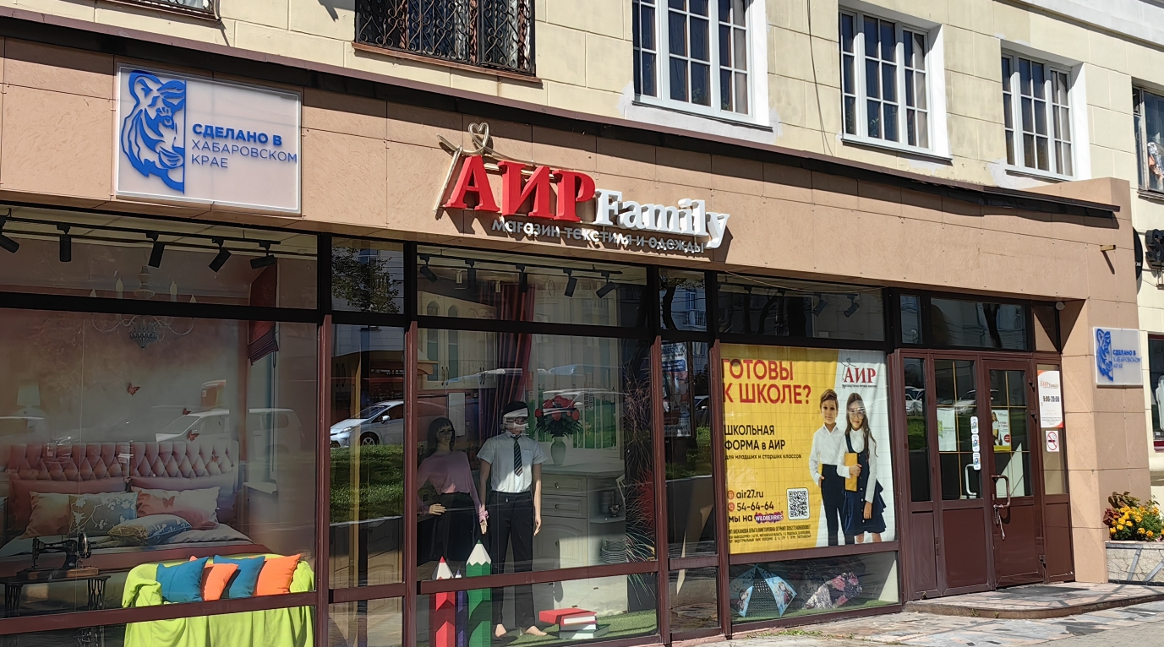
Торгово-производственная компания "АИР"

Slide 5
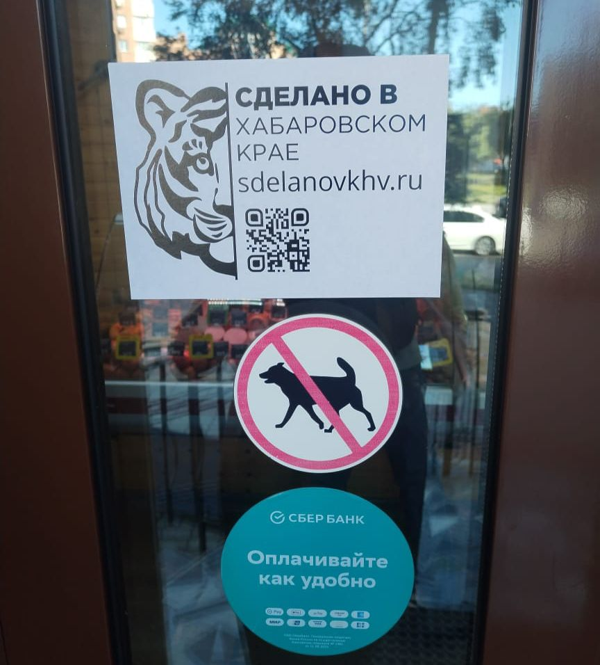
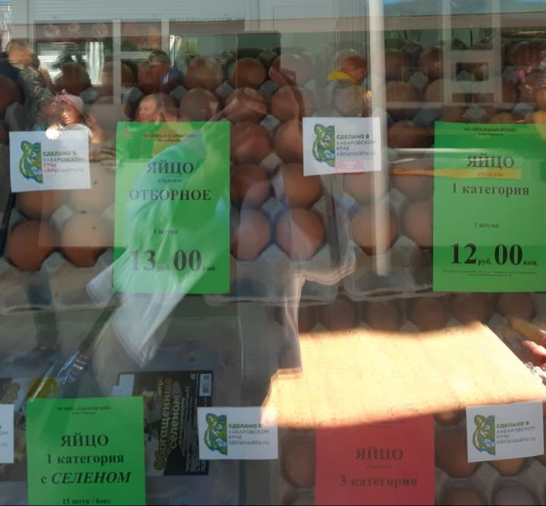
Фирменные торговые сети

Slide 6
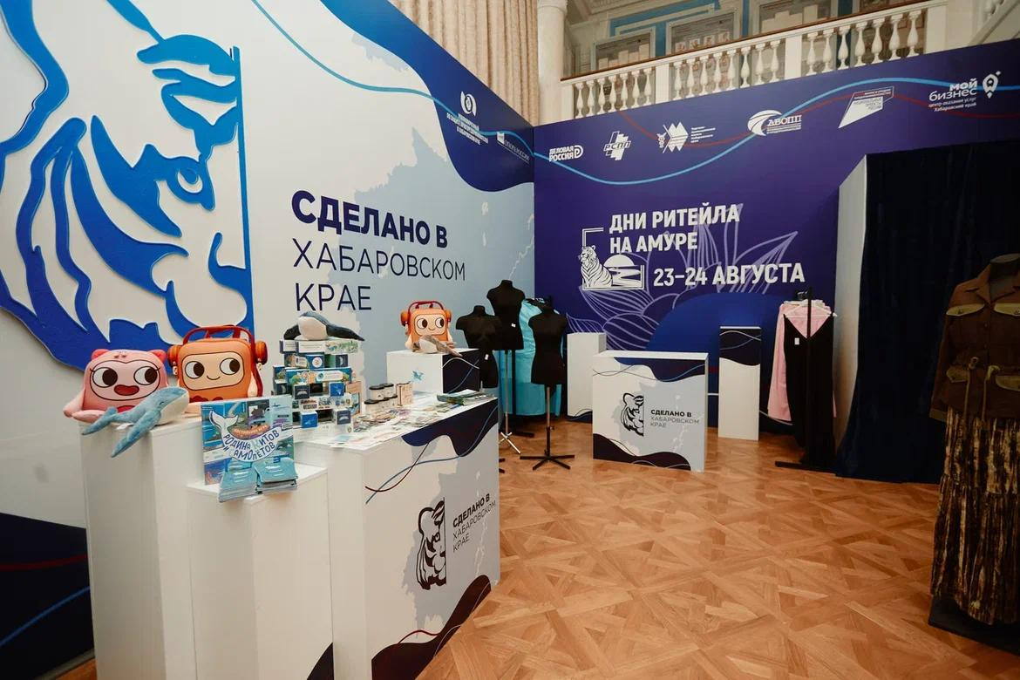
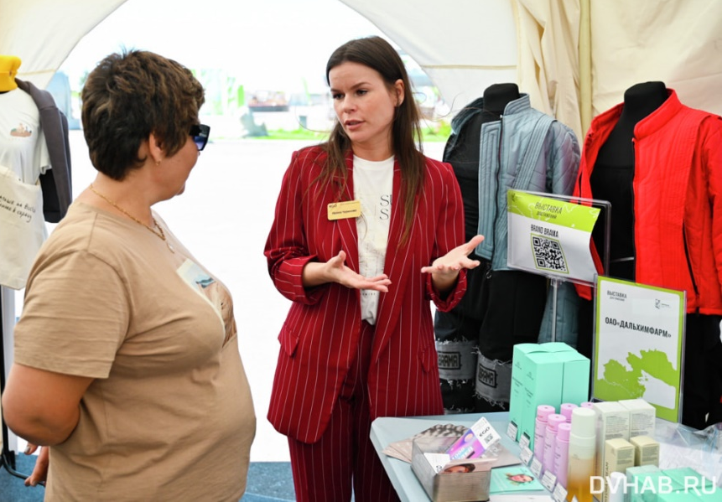
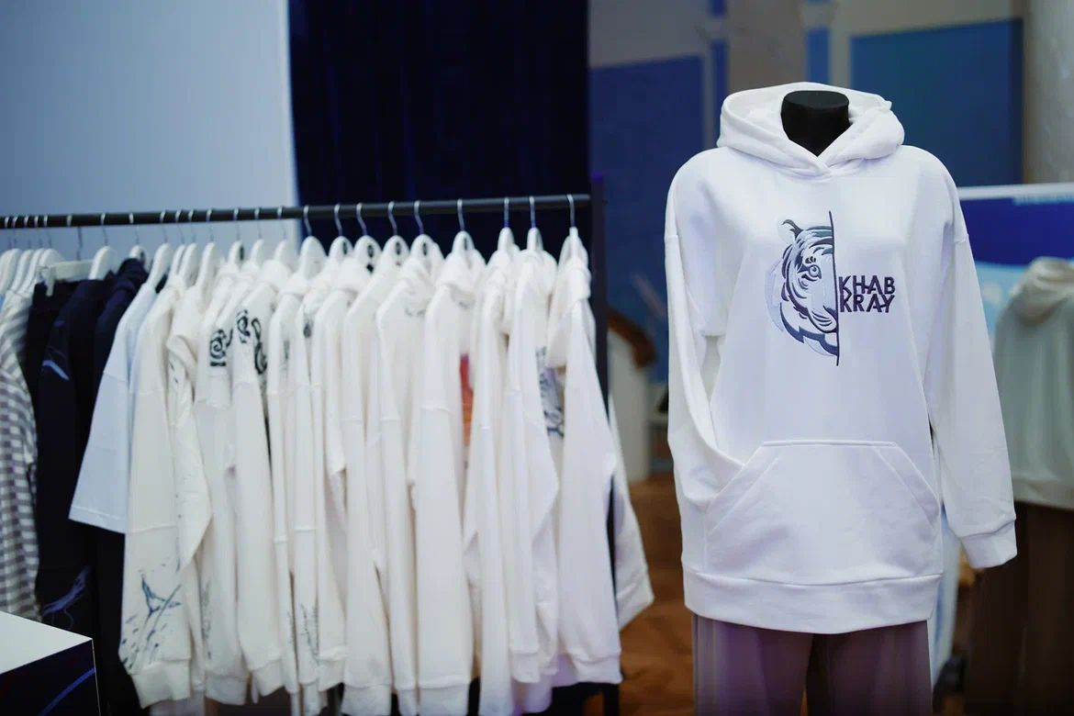
Выставки-продажи

Slide 7
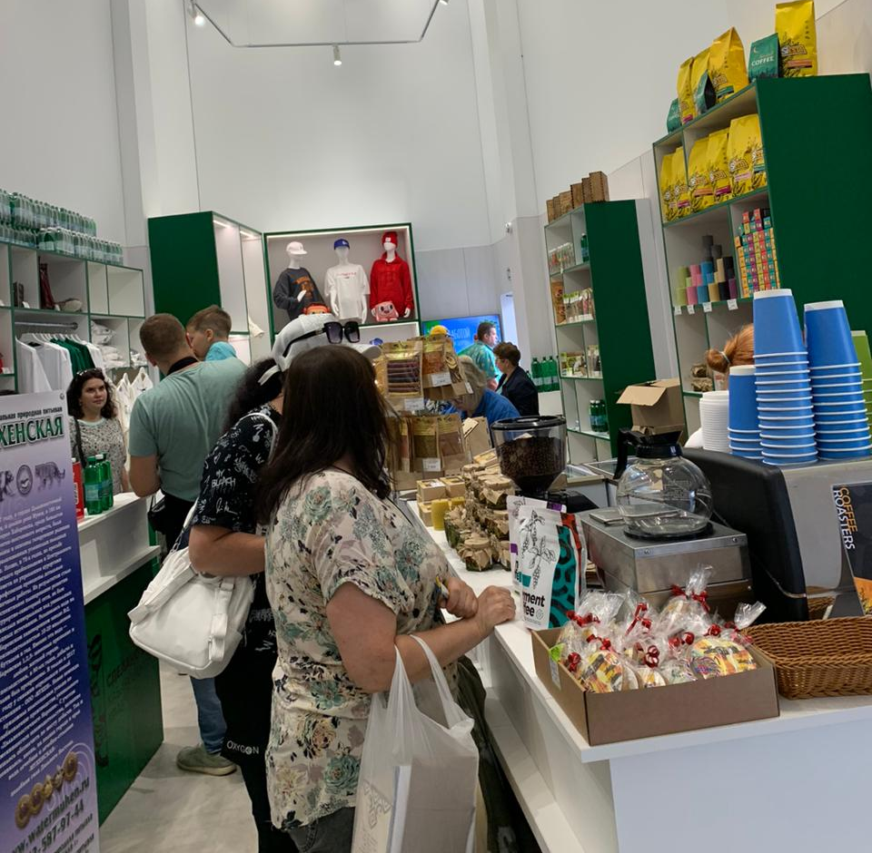
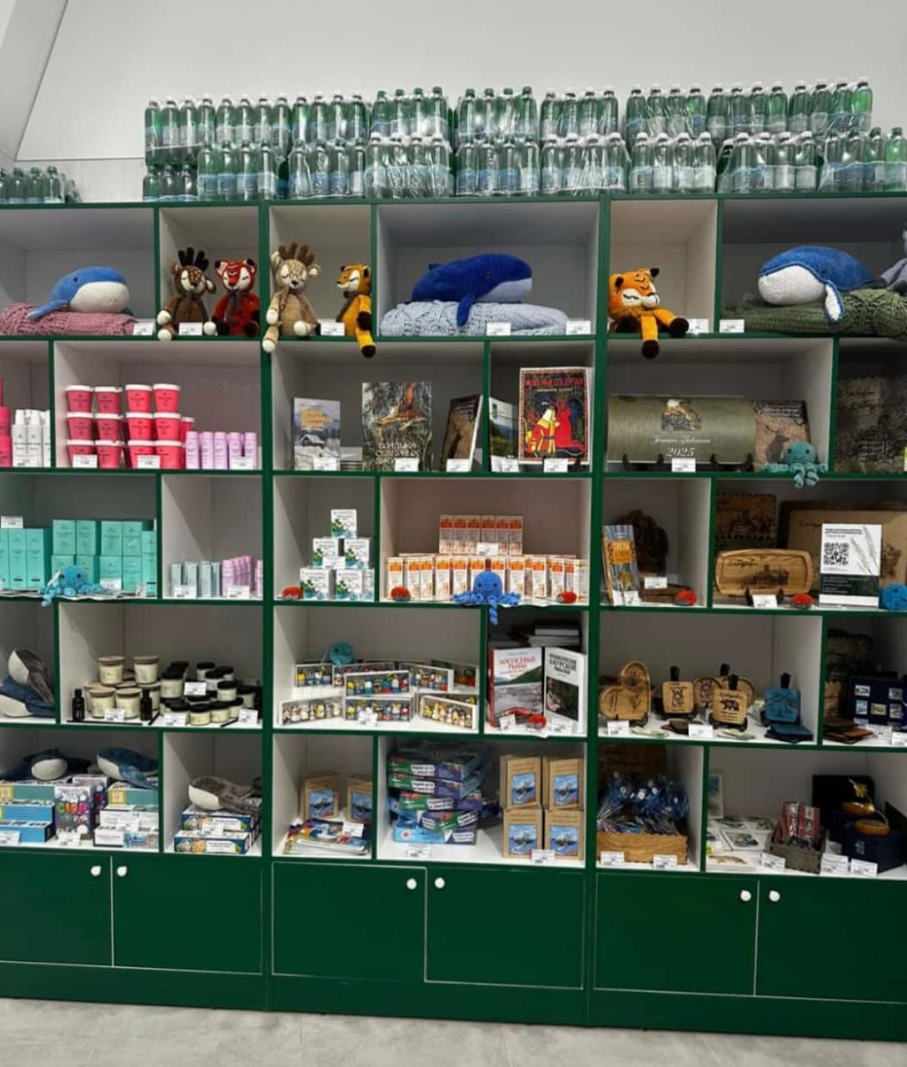
Восточный экономический форум 2024

Slide 8
Продвижение продукции за пределами региона
Открытие торговых точек, магазинов
"Сделано в Хабаровском крае" в г. Москве
Реализация продукции через торговую сеть "Икорный"
Представление продукции на мероприятиях "Московских сезонов"

Slide 9
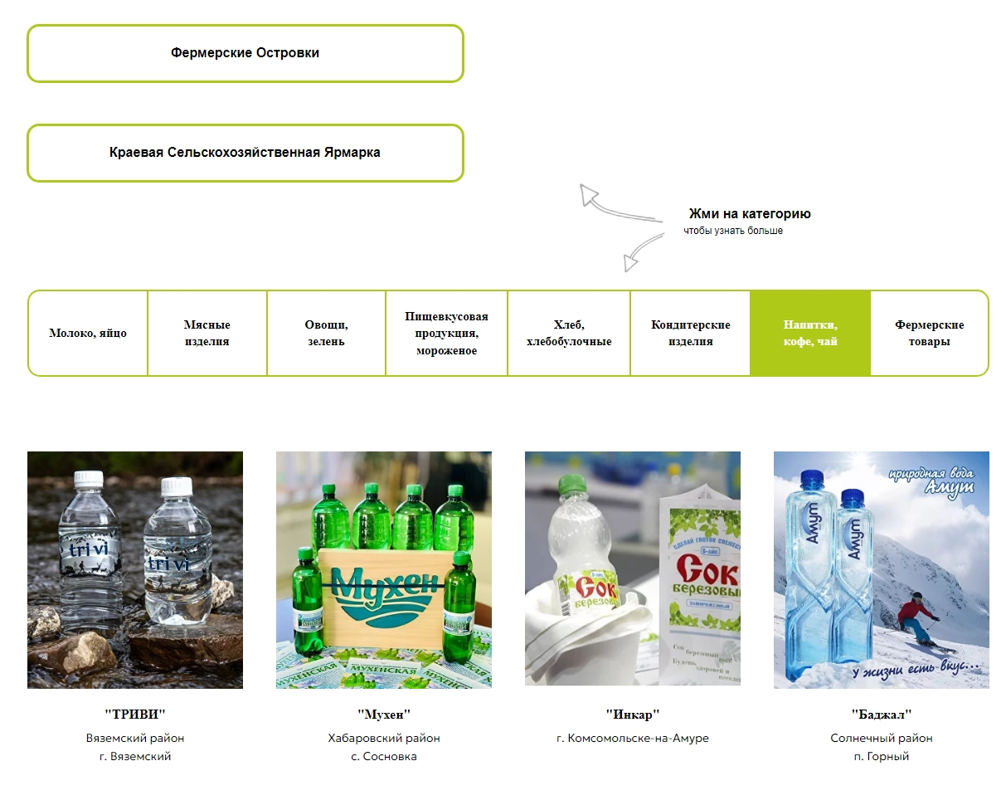
Сайт "Сделано в Хабаровском крае"

Slide 10
Региональная витрина на OZON

